Slide 1
Instruktion till reflektionsövning
Detta material är till för dig som ska förbereda reflektionsövningen till Håll Nollans säkerhetspush 2025

Slide 2
Håll Nollans säkerhetspush
15 september 2026
Klockan 13:00
Notes:
I år hålls Håll Nollans säkerhetspush för sjätte gången. Säkerhetspushen genomförs tisdag vecka 38, vilket 2025 är den 16 september.

Slide 3
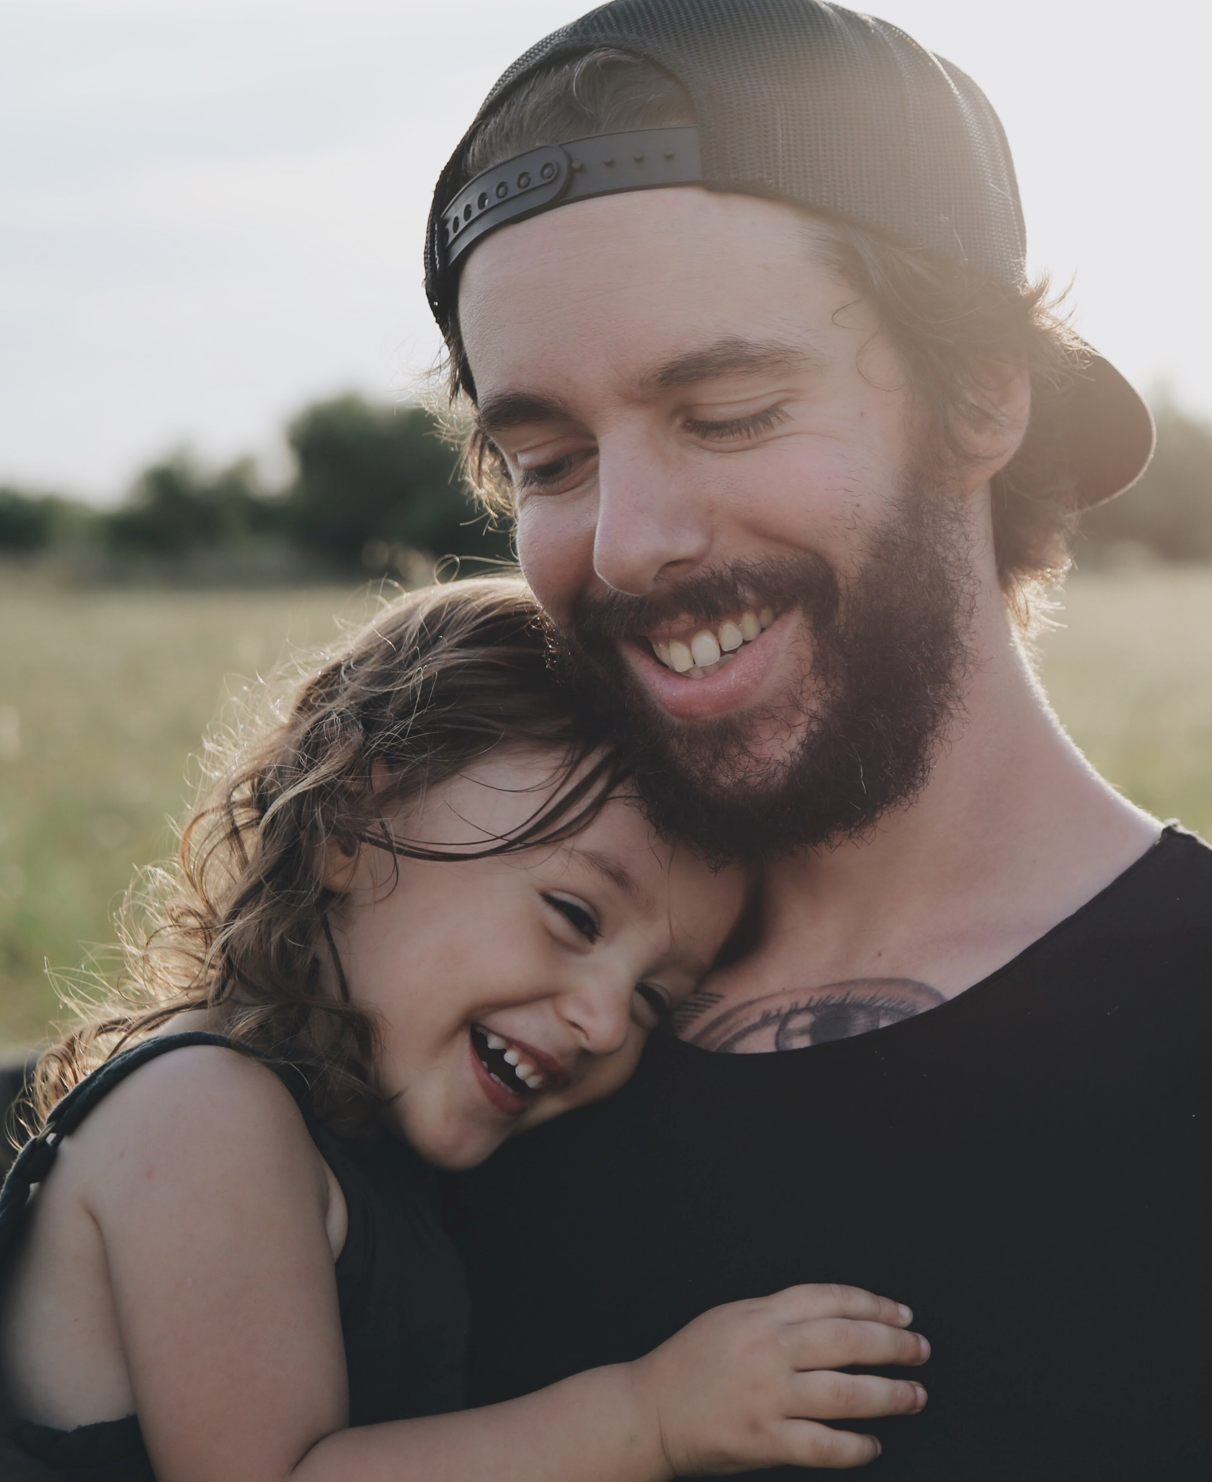
Beskrivning av reflektionsövningen
Detta material är till för dig som ska planera och förbereda övningen.
Säkerhetspushen avslutas med en kort reflektionsövning som följer upp filmens tema ”feedback”. Övningen bygger på frågor som deltagarna får reflektera kring och syftet är att reflektera, helst med den/de bredvid.
Filmen ligger till grund för reflektionen och frågorna handlar om betydelsen av att ge feedback till varandra och särskilt positiv feedback, för att skapa en god säkerhetskultur med säkra beteenden. I filmen resonerar deltagarna om vikten av ge feedback, vad man kan tänka på och att det är skillnad mellan feedback och pepp samtidigt som båda behövs.
Frågorna i reflektionsövningen är tänkta att utgå från vad var och en, i sin roll, tänker kring pepp och feedback och hur viktig feedbacken är för säkerheten på arbetsplatsen.
Vi uppmuntrar även till att låta någon eller några av deltagarna dela med sig av sina reflektioner.

Slide 4
Olika varianter på reflektionsövningen – instruktion för att välja
Reflektionsövningen går att genomföra på olika sätt, vilka vi valt att kalla varianter. Det finns tre olika varianter (BAS, MELLAN och WORKSHOP) som bygger på samma två grundfrågor som deltagarna får reflektera över. Mellan-varianten innehåller en följdfråga och uppmuntrar till mer reflektion och dialog
och workshopen ger ytterligare utrymme för att arbeta vidare med frågorna.
På följande sidor finns de tre olika varianterna beskrivna. Ni väljer själva vilken variant som passar bäst
i er organisation. Anpassa gärna den variant ni väljer så att den passar just er verksamhet och just den arbetsplats ni är på.
Till samtliga varianter finns möjlighet för deltagarna att svara på frågorna digitalt i sin telefon och få sina svar på mail. Svaren lagras anonymt och en sammanställning kan delas med samordnaren i efterhand. Håll Nollan använder svaren anonymt i sitt arbete och vi hoppas att även ni vill jobba vidare med dem.

Slide 5
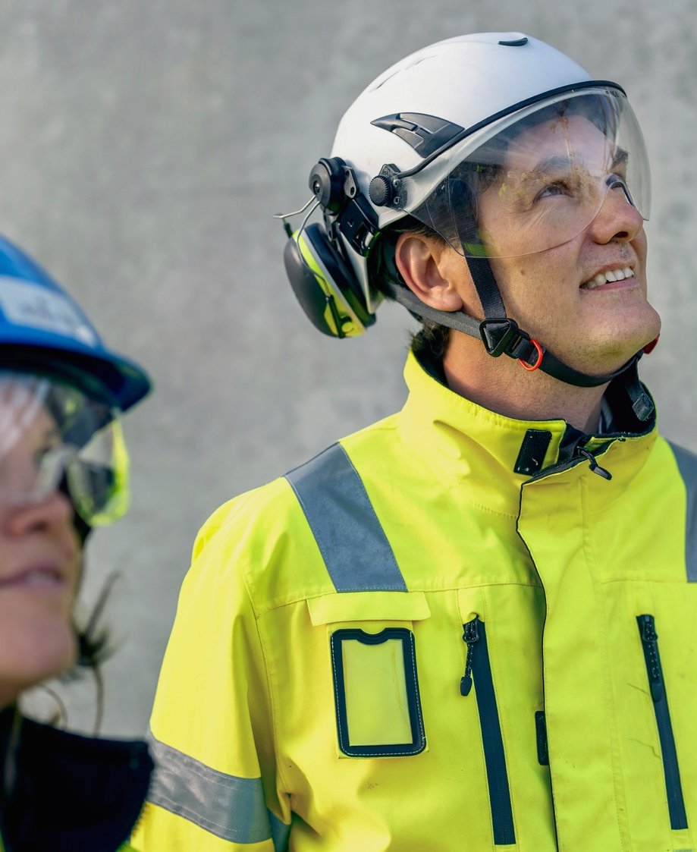
Beskrivning av de olika varianterna
BAS-varianten – tid 2-4 min;
Deltagarna reflekterar kring två frågor; möjlighet finns att sedan låta några personer dela med sig av vad de tänkt eller pratat om.
MELLAN-varianten – tid 3-6 min;
Deltagarna reflekterar kring tre frågor; möjlighet finns att sedan låta några personer dela med sig av vad de tänkt eller pratat om.
WORKSHOP – tid beror på omfattning och antal deltagare
I denna variant genomförs reflektionsövningen som en workshop*. Här får ni möjlighet att gå djupare in i frågorna och konkretisera svaren samt göra dem till aktiviteter ni kan jobba vidare med och följa upp.
* Kan genomföras vid annat tillfälle än säkerhetspushen

Slide 6
BAS-varianten
På nästa sida finns en instruktion för dig som planerar att genomföra BAS-varianten av övningen. Följande två sidor är till för att visas under säkerhetspushen, den första är på svenska och den andra på engelska. Du får gärna justera bilderna så de passar hos just er!

Slide 7
BAS-varianten – tid: ca 2-4 minuter
Instruktion för dig som planerar
I BAS-varianten instrueras deltagarna att reflektera kring två frågor.
Steg 1:
Instruera deltagarna att antingen resonera själv eller med personen bredvid sig. Be dem gärna att svara på frågorna med hjälp av den digitala lösningen som finns här: hallnollan.se/bas, dit länkar även QR-koden som syns på nästa sida. Då får de sina svar på mail och slipper komma ihåg dem.
Efter detta steg går det att avsluta övningen, men vi föreslår att även nästa steg genomförs för bästa resultat.
Steg 2:
Låt sedan några personer berätta vad de tänkt på eller pratat om. Den som håller i övningen får gärna följa upp svaren kort genom att kommentera det som sagts, eller ge sin egen reflektion.
Frågor:
Är feedback något positivt eller negativt för dig?
Utveckla gärna ditt svar.
Hur bra är vi på den här arbetsplatsen på att ge varandra pepp och positiv feedback?
Tips! Känns det svårt att få någon/några att prata, kan du gärna inleda med att antingen dela dina egna tankar eller att du i förväg kommit överens med någon annan närvarande att dela sina tankar.

Slide 8
Håll Nollans säkerhetspush – tid att reflektera
Denna bild kan användas under säkerhetspushen för att visa frågorna på en skärm eller med projektor. QR-koden länkar till den digitala lösningen för att svara på frågorna.
(Justera denna bilden så den passar er och plocka bort denna orangea ruta)
Reflektera över:
Är feedback något positivt eller negativt för dig? Utveckla gärna ditt svar.
Hur bra är vi på den här arbetsplatsen på att ge varandra pepp och positiv feedback?
Svara digitalt

Slide 9
A push for safety awareness – time to reflect
Denna bild kan användas under säkerhetspushen för att visa frågorna på en skärm eller med projektor. QR-koden länkar till den digitala lösningen för att svara på frågorna.
(Justera denna bilden så den passar er och plocka bort denna orangea ruta)
Reflect on:
Is feedback something you see as positive or negative? Please elaborate your answer.
How good are we, at this workplace, at encouraging each other and giving positive feedback?
Answer digitally

Slide 10
MELLAN-varianten
På nästa sida finns en instruktion för dig som planerar övningen. Följande två sidor är till för att användas under säkerhetspushen om du väljer denna variant, den första sidan är på svenska och den andra på engelska. Du får gärna justera bilderna så de passar hos just er!

Slide 11
MELLAN-varianten – tid: ca 3-6 minuter
Instruktion för dig som planerar
I MELLAN-varianten instrueras deltagarna att reflektera kring tre frågor.
Steg 1:
Instruera deltagarna att resonera kring de tre frågorna själv, två och två eller i grupp om tre. Be dem gärna att svara på frågorna med hjälp av den digitala lösningen som finns här: hallnollan.se/mellan, dit länkar även QR-koden som syns på nästa sida. Då får de sina svar på mail och slipper komma ihåg dem.
Efter detta steg går det att avsluta övningen, men vi föreslår att även nästa steg genomförs för bästa resultat.
Steg 2:
Låt sedan 2-3 grupper berätta vad de tänkt på eller pratat om. Den som håller i övningen får gärna följa upp svaren kort genom att fylla i/själv reflektera.
Frågor:
Är feedback något positivt eller negativt för dig?
Utveckla gärna ditt svar.
Hur bra är vi på den här arbetsplatsen på att ge varandra pepp och positiv feedback?
Har du något exempel på när feedback bidragit till en bättre arbetsmiljö?
Tips! Känns det svårt att få någon/några att prata, kan du gärna inleda med att antingen dela dina egna tankar eller att du i förväg kommit överens med någon annan närvarande att dela sina tankar.

Slide 12
Håll Nollans säkerhetspush – tid att reflektera
Denna bild kan användas under säkerhetspushen för att visa frågorna på en skärm eller med projektor. QR-koden länkar till den digitala lösningen för att svara på frågorna, ta bort den om ni EJ vill använda den.
(Justera denna bilden så den passar er och plocka bort denna orangea ruta)
Reflektera över:
Är feedback något positivt eller negativt för dig?
Utveckla gärna ditt svar.
Hur bra är vi på den här arbetsplatsen på att ge varandra pepp och positiv feedback?
Har du något exempel på när feedback bidragit till en bättre arbetsmiljö?
Svara digitalt

Slide 13
A push for safety awareness – time to reflect
Denna bild kan användas under säkerhetspushen för att visa frågorna på en skärm eller med projektor. QR-koden länkar till den digitala lösningen för att svara på frågorna.
(Justera denna bilden så den passar er och plocka bort denna orangea ruta)
Reflect on:
Is feedback something you see as positive or negative? Please elaborate your answer.
How good are we, at this workplace, at encouraging each other and giving positive feedback?
Can you think of an example where feedback has contributed to a better work environment?
Answer digitally

Slide 14
WORKSHOP
På nästa sida finns en instruktion för dig som planerar att genomföra övningen som en workshop. De två följande bilderna, en på svenska och en på engelska, kan du använda vid genomförandet av workshopen. Du får gärna justera så bilderna passar hos just er!

Slide 15
Workshop – vid senare tillfälle
Instruktion för dig som planerar
I den här varianten genomförs övningen som en workshop, antingen under säkerhetspushen eller vid ett senare tillfälle.
Som någon av de andra varianterna (BAS eller MELLAN), men med ytterligare frågor samt att mer tid avsätts för reflektion. Ni väljer om ni vill göra workshopen som en del av säkerhetspushen eller vid ett senare tillfälle. Om ni vill använda en digital lösning för att svara på frågorna kan ni använda denna: hallnollan.se/workshop
I workshopen ska tid för reflektion i grupp finnas och vi uppmuntrar till diskussion kring frågorna. Denna variant ger er möjlighet att konkretisera svaren på frågorna och göra dem till aktiviteter ni kan jobba vidare med och följa upp.
Ett tips är att titta på filmen flera gånger under workshopen.
Frågor:
Är feedback något positivt eller negativt för dig?
Utveckla gärna ditt svar.
Hur bra är vi på den här arbetsplatsen på att ge varandra pepp och positiv feedback?
Har du något exempel på när feedback bidragit till en bättre arbetsmiljö?
Vi vet att uppmuntran och positiv feedback på beteenden får oss människor att vilja göra mer av de beteendena. Därför är pepp och feedback viktiga verktyg för att skapa säkrare arbetsplatser. Diskutera tillsammans:
a) Hur ofta säger vi till när vi ser ett säkert beteende?
b) Hur ofta säger vi till när vi ser en riskfylld situation?
Tänk tillbaka på förra veckan, vilka säkra beteenden kopplat till arbetsmiljö borde vi ha uppmärksammat och gett positiv feedback på?
Finns det något konkret vi som grupp kan göra för att ge varandra mer feedback?

Slide 16
Håll Nollans säkerhetspush – tid att reflektera
Denna bild kan användas under säkerhetspushen för att visa frågorna på en skärm eller med projektor. QR-koden länkar till den digitala lösningen för att svara på frågorna.
(Justera denna bilden så den passar er och plocka bort denna orangea ruta)
Frågor:
Är feedback något positivt eller negativt för dig?
Utveckla gärna ditt svar.
Hur bra är vi på den här arbetsplatsen på att ge varandra pepp och positiv feedback?
Har du något exempel på när feedback bidragit till en bättre arbetsmiljö?
Vi vet att uppmuntran och positiv feedback på beteenden får oss människor att vilja göra mer av de beteendena. Därför är pepp och feedback viktiga verktyg för att skapa säkrare arbetsplatser. Diskutera tillsammans:
a) Hur ofta säger vi till när vi ser ett säkert beteende?
b) Hur ofta säger vi till när vi ser en riskfylld situation?
Tänk tillbaka på förra veckan, vilka säkra beteenden kopplat till arbetsmiljö borde vi ha uppmärksammat och gett positiv feedback på?
Finns det något konkret vi som grupp kan göra för att ge varandra mer feedback?
Reflektera över:
Vad är omtanke för var och en; gå runt bordet
Definiera tillsammans vad omtanke är för er, på er arbetsplats
På vilket sätt är omtanke viktigt för säkerheten? Försök ge några konkreta exempel
Hur får vi mer omtanke på vår arbetsplats?
- Hur kan du bidra?
Hur kan olika roller på arbetsplatsen hjälpas åt att skapa mer omtanke, som ger en säkrare arbetsplats?
Hur ska vi arbeta framåt för att skapa mer omtanke på arbetsplatsen? Vad ska vi konkret göra?
QR-kod för att svara digitalt

Slide 17
A push for safety awareness – time to reflect
Denna bild kan användas under säkerhetspushen för att visa frågorna på en skärm eller med projektor. QR-koden länkar till den digitala lösningen för att svara på frågorna.
(Justera denna bilden så den passar er och plocka bort denna orangea ruta)
Questions:
Is feedback something you see as positive or negative? Please elaborate your answer.
How good are we, at this workplace, at encouraging each other and giving positive feedback?
Can you think of an example where feedback has contributed to a better work environment?
We know that encouragement and positive feedback on behaviours make people more likely to repeat those behaviours. That is why encouragement and feedback are important tools for creating safer workplaces.
Discuss the following together:
a) How often do we acknowledge safe behaviours when we see them?
b) How often do we speak up when we see a risky situation?
Think back to last week. What safe behaviours related to health and safety should we have recognised and given positive feedback on?
Is there anything concrete we, as a team, could do to give each other more feedback?
QR-code to answer digitally

